Slide 1
Муниципальное бюджетное общеобразовательное учреждение
«Средняя общеобразовательная школа №12» город Лиски
ПРОЕКТ
ПО ТЕМЕ: «ШОКОЛАД: ВРЕД ИЛИ ПОЛЬЗА?"
Автор: Репринцева Виктория Николаевна
Руководитель: Ситалова Олеся Александровна

Slide 2
Цели и задачи
Цель работы: выявить полезные и вредные свойства шоколада, его состав и воздействие их на организм, как люди относятся к данному лакомству.
Задачи:
Выявить плюсы и минусы шоколада.
Установить влияние на организм.
Провести опыты для выявления качества шоколада.
Провести социальный опрос
Подтвердить или опровергнуть гипотезу
Гипотеза: шоколад приносит не только вред, но и пользу для здоровья человека. Большинство людей любят шоколад и знают его свойства.
Предмет: шоколад.
Объект исследования: организм человека.

Slide 3
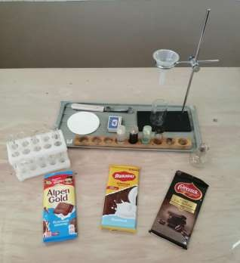
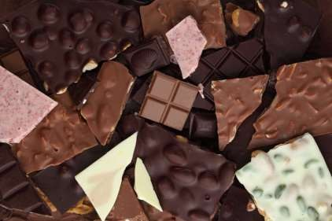
Проделанная работа
Поиск подходящей для меня информации её структурирование и вычленение нужного.
Так же было проведено 2 опыта, где выяснилась разница между выбранными мной марками шоколада
«Alpen Gold», «Яшкино» и «Россия
щедрая душа».
Опыт 1 «Обнаружение непредельных жирных кислот» и опыт 2 «Обнаружение углеводов», опыт 3 “Обнаружение
посторонних примесей (крахмал) в шоколаде”.
Проведено анкетирование.

Slide 4
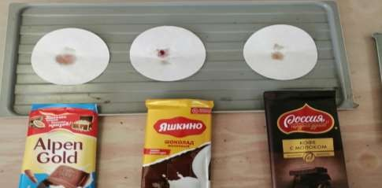
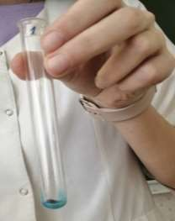
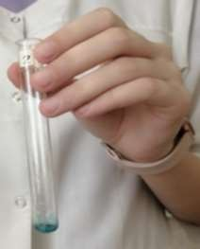
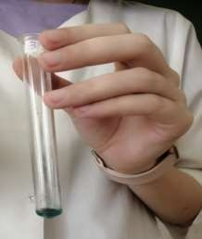
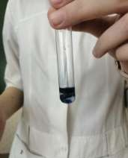
Результаты опытов
В 1 опыте на всех образцах выявились бурые пятна, что свидетельствует о наличии непредельных кислот. Это объясняется частичной заменой какао-масла на растительный и молочный жиры.
Во 2 опыте во всех образцах есть сахароза, она являться дисахаридом содержащимся в растениях, что доказывает наличие тертого какао.
В 3 опыте появляется голубое
окрашивание (крахмал).

Slide 5
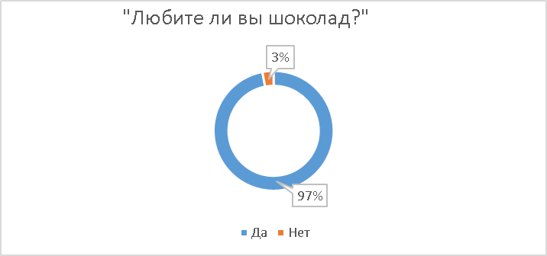
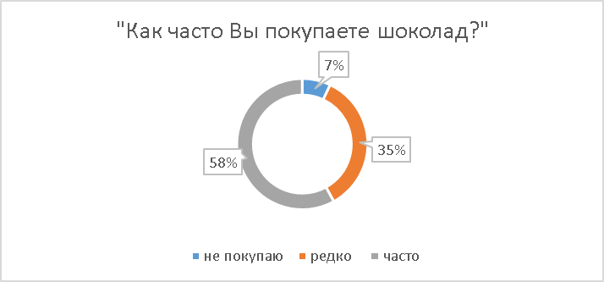
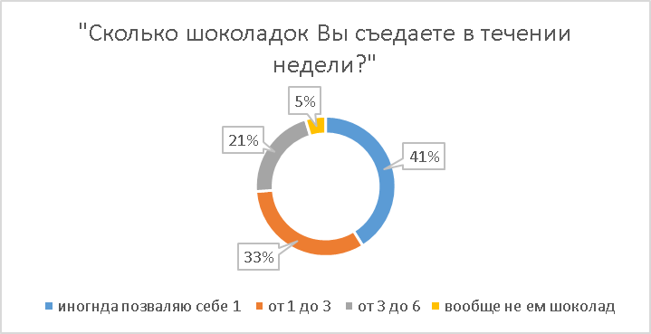
Результаты опроса
Анкетирование среди учащихся школы и учителей показало, что большинство людей любят шоколад (97%), едят его по 1 плитке в неделю (41%), покупают часто (58%). Достаточно осведомлены о свойствах шоколада.

Slide 6
Заключение и рекомендации
В процессе моего исследования я выявила, что моя гипотеза верна. Шоколад благотворно влияет на здоровье человека, если его употреблять в нормальном количестве.
Без вреда для здоровья взрослому человеку шоколад можно есть ежедневно - не более 40 г.
Чтобы правильно выбрать шоколад надо смотреть на упаковку, на ней дол- жен быть состав. Если в составе всего три компонента: какао тёртое, какао порошок, какао масло, то он настоящий. По внешнему виду плитка должна быть одинакового цвета и иметь гладкую блестящую поверхность. Ломаться с треском и быстро таять во рту.

Slide 7
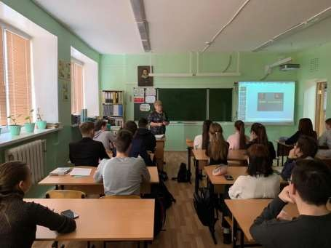
Практическое применение
Данный
использовать
проект
можно
как материал для
классного часа, для урока биологии (например, в 8 классе) и химии. Сделать буклет, что бы люди знали о способе выбора шоколада который ему нравиться.

Slide 8
Спасибо за внимание!

